Slide 1


בטיחות בסיסית
לעובד חדש
מצגת קליטה והנחיות יסוד לעבודה בטוחה
יש להתאים לסיכונים ולנהלים הספציפיים באתר
01
חושן – הדרכת בטיחות בסיסית לעובד חדש
Notes:
פתיחה קצרה: ההדרכה נותנת בסיס לעבודה בטוחה. היא אינה מחליפה הדרכה ייעודית לתפקיד, למכונה, לחומר מסוכן או לאזור עבודה מסוים.

Slide 2
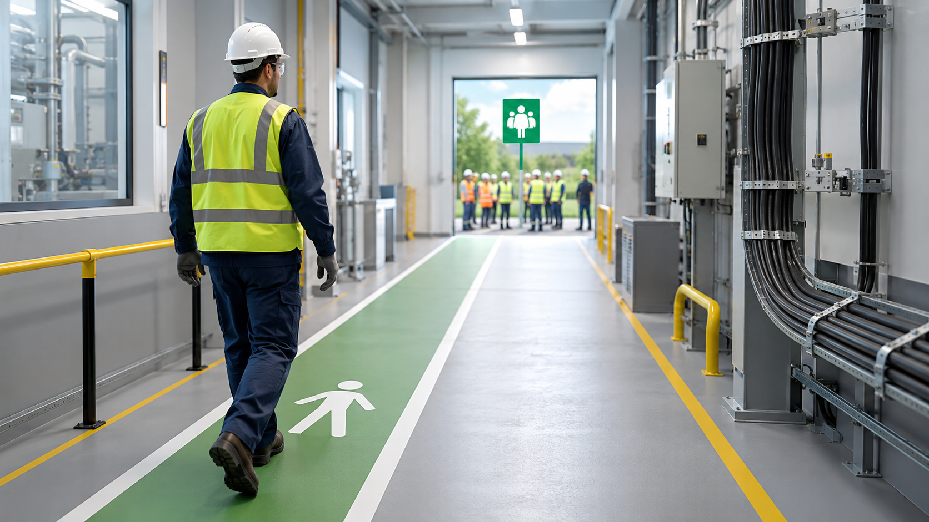
מטרות ההדרכה
בסוף ההדרכה העובד צריך לדעת כיצד להתנהל בבטחה ביום העבודה הראשון ולאחריו.
בטיחות היא תנאי לביצוע העבודה — לא תוספת לאחר סיום העבודה.
להכיר סיכונים
1
זיהוי מוקדם של מצבים שעלולים לגרום לפגיעה, שריפה, נפילה, התחשמלות או נזק לסביבה.
לדעת מה מותר ומה אסור
2
עבודה רק לפי הרשאה, הדרכה, ציוד תקין ונוהל מתאים.
לדווח בזמן
3
דיווח על מפגע, כמעט-תאונה או תאונה מאפשר טיפול לפני שמישהו נפגע.
02
חושן – הדרכת בטיחות בסיסית לעובד חדש
Notes:
להדגיש שהמטרה אינה להעביר רשימת איסורים בלבד. המטרה היא שכל עובד ידע לעצור, לשאול ולדווח כאשר משהו לא בטוח.

Slide 3
אחריות בסיסית של עובד חדש
• להשתתף בהדרכה, להבין את הסיכונים ולפעול לפי ההנחיות שקיבל.
• לא להפעיל מכונה, ציוד, כלי עבודה או חומר לפני שקיבל הרשאה והדרכה מתאימה.
• להשתמש בציוד מגן אישי בהתאם לדרישות המקום והתפקיד.
• לא להסיר מיגונים, לא לעקוף מערכות בטיחות ולא לבצע אלתורים.
• לדווח מיידית על מפגע, אירוע חריג, כמעט-תאונה או תאונה.
אם אינך בטוח — עצור ושאל.
עובד חדש אינו “מסתדר לבד” באזור לא מוכר
מנהל ישיר / חונך חייב לאשר תחילת עבודה
אין עבודה ללא הבנת הסיכון
03
חושן – הדרכת בטיחות בסיסית לעובד חדש
Notes:
כאן חשוב לחדד את זכות וחובת העצירה. עובד חדש לא נמדד לפי מהירות ההסתגלות אלא לפי עבודה בטוחה ודיווח בזמן.

Slide 4
זיהוי סיכונים לפני תחילת עבודה
לפני כל משימה עוצרים דקה ובודקים מה יכול להשתבש.
נפילה / החלקה
חשמל
מכונה בתנועה
רצפה רטובה, מכשול, מדרגה, כבל או חוסר תאורה
כבל פגום, מפצל עמוס, לוח חשמל פתוח או ציוד לא תקין
חלק מסתובב, צביטה, חיתוך, מחיצה או התנעה בלתי צפויה
אש / חום
חומר מסוכן
מאמץ פיזי
להבה, ניצוצות, גוף חימום, עבודה חמה או חומר דליק
אדים, אבקה, נוזל צורב, ריח חריג או מגע עם עור
הרמה לא נכונה, משקל כבד, תנוחה חוזרת או עומס ידני
שאלה מנחה: מה הדבר הראשון שיכול לפגוע בי או באדם ליד?
04
חושן – הדרכת בטיחות בסיסית לעובד חדש
Notes:
לעבור עם העובדים על דוגמאות מהאתר. להדגיש שהסיכון לא תמיד נראה דרמטי: כבל על הרצפה, מדף עמוס או קופסה במעבר עלולים לגרום לפגיעה.

Slide 5
סדר, ניקיון ותנועה בטוחה
• יש ללכת רק במעברים מסומנים ולהקפיד על הפרדה בין הולכי רגל לכלי שינוע.
• אין להשאיר ציוד, כבלים, אריזות או פסולת במעברים, ביציאות חירום או ליד ציוד כיבוי.
• שפך, נוזל, אבקה או חומר לא מזוהה מחייבים סימון, הרחקה ודיווח מיידי.
• אחסון יבוצע בצורה יציבה, בגובה מתאים וללא חסימת ספרינקלרים, לוחות חשמל או דלתות.
• אין לרוץ, לדחוף, לקצר דרך אזורי עבודה או להיכנס לאזור מגודר ללא אישור.
מעבר פנוי = מילוט מהיר + פחות נפילות
05
חושן – הדרכת בטיחות בסיסית לעובד חדש
Notes:
להסביר שסדר וניקיון הם בקרת סיכון בסיסית. עובד חדש צריך להבין שהשארת ציוד במעבר אינה “רק אי סדר”, אלא מפגע בטיחותי.

Slide 6
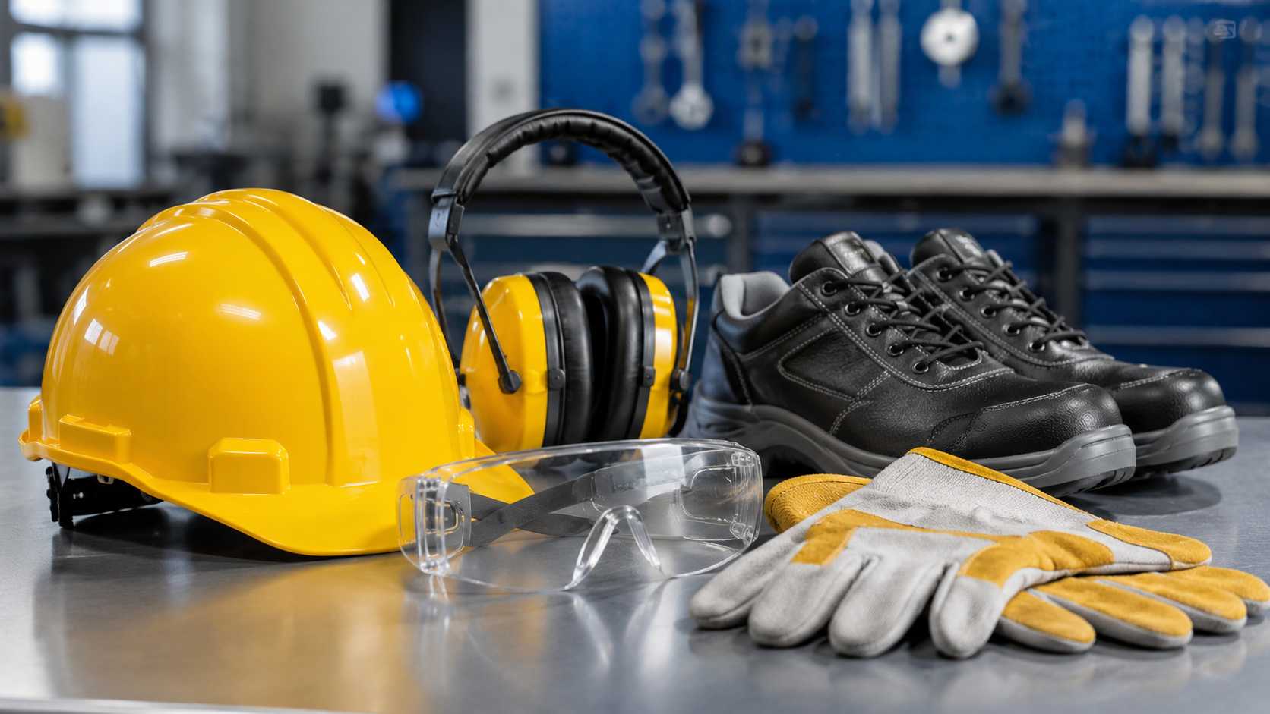
ציוד מגן אישי
ציוד מגן אישי נבחר לפי הסיכון; הוא אינו מחליף טיפול הנדסי או נוהל עבודה.
• יש להשתמש בציוד המגן שנקבע לאזור, לתפקיד ולמשימה.
• ציוד מגן חייב להיות תקין, מתאים במידה, נקי ושמור לשימוש.
• אין להשתמש בציוד סדוק, קרוע, פגום, פג תוקף או לא מתאים לסיכון.
• כפפות, משקפי מגן, מסכה, אוזניות, נעלי בטיחות או קסדה — לפי דרישת המקום.
• במקרה של ספק לגבי סוג הציוד — לא מתחילים לעבוד עד לקבלת הנחיה.
ציוד מגן שלא משתמשים בו — לא מגן.
06
חושן – הדרכת בטיחות בסיסית לעובד חדש
Notes:
לציין שלא כל ציוד מתאים לכל סיכון. לדוגמה: לא כל כפפה מתאימה לחומר כימי, ולא כל משקף מתאים לעבודה עם סיכון נתזים.

Slide 7
מכונות, כלי עבודה ומיגונים
• עבודה עם מכונה או כלי עבודה תתבצע רק לאחר הדרכה והרשאה מתאימה.
• אין להכניס ידיים לאזור תנועה, חיתוך, צביטה, גלילים או חלקים מסתובבים.
• אין להסיר מגן, לעקוף מפסק בטיחות או לעבוד עם התקן בטיחות מנוטרל.
• תקלה, רעש חריג, ריח שרוף, רטט או חימום חריג מחייבים עצירה ודיווח.
• לפני ניקוי, כיוון, טיפול או חילוץ תקלה — בודקים שהמכונה נעצרה ואינה יכולה להתחיל לפעול.
עוצרים
1
אין להמשיך עבודה עם תקלה או מצב לא ברור.
מבודדים סיכון
2
מרחיקים אנשים, מסמנים ומונעים הפעלה.
מדווחים
3
מנהל ישיר / אחזקה / ממונה בטיחות לפי הנהלים.
לא מתקנים “בקטנה” תוך כדי תנועה.
07
חושן – הדרכת בטיחות בסיסית לעובד חדש
Notes:
להדגיש שעובד חדש אינו פותח מכונה ואינו מבצע תיקון עצמאי. כל טיפול במכונה מחייב הרשאה וניתוק אנרגיות לפי הנוהל המקומי.

Slide 8
חשמל, כבלים ומפצלים
סימנים מסוכנים
• אין להשתמש בכבל קרוע, שקע שבור, תקע חם, מפצל רופף או ציוד עם סימני שריפה.
• כבלים לא יעברו במעברים ללא הגנה מתאימה ולא יונחו במקום שבו דורכים או נוסעים עליהם.
• אין להעמיס מפצלים ואין לחבר מפצל למפצל.
• לוחות חשמל יהיו סגורים, נגישים וללא אחסון מול הלוח.
• עבודה בתוך לוח חשמל או תיקון חשמלי יבוצעו רק על ידי אדם מוסמך לכך.
• ריח שרוף או עשן
• ניצוצות או רעש חשמלי
• חימום חריג של תקע/שקע
• הארקה חסרה או ציוד מאולתר
בחשמל לא מאלתרים. מנתקים, מרחיקים ומדווחים.
08
חושן – הדרכת בטיחות בסיסית לעובד חדש
Notes:
לחדד שעובד שאינו חשמלאי לא מטפל בתקלה חשמלית. גם פעולה קטנה כמו פתיחת מכסה או החלפת רכיב יכולה להיות מסוכנת ולא מורשית.

Slide 9
חומרים, ניקוי ושפכים
הנושא רלוונטי רק באתרים שבהם קיימים חומרים כימיים, שמנים, דבקים, ממסים או חומרי ניקוי.
לפני שימוש בחומר שואלים 4 שאלות
• אין להשתמש בחומר שאינו מזוהה, ללא תווית או ללא הנחיה מתאימה.
• לפני שימוש בחומר יש להכיר את הסיכונים, ציוד המגן, תנאי האוורור והתגובה לשפך.
• אין לערבב חומרים ללא אישור — גם חומרי ניקוי רגילים עלולים להגיב ביניהם.
• יש לשמור מכלים סגורים ומסומנים ולהחזירם למקום האחסון שנקבע.
• בכל שפך, ריח חריג, חשיפה לעור/עיניים או שאיפת אדים — עוצרים ומדווחים מיד.
מה הסיכון?
1
דליק, רעיל, צורב, מגרה, מחליק או מזהם.
איזה ציוד מגן?
2
כפפות, משקפי מגן, מסכה, חלוק או סינר.
איך מגיבים לשפך?
3
סימון, הרחקה, ספיגה, איסוף ודיווח לפי נוהל.
איך מאחסנים?
4
מכל סגור, תווית, הפרדה ומאצרה לפי הצורך.
09
חושן – הדרכת בטיחות בסיסית לעובד חדש
Notes:
להתאים את ההסבר לחומרים באתר. אם אין חומרים מסוכנים, להתייחס לחומרי ניקוי, שמנים, דבקים וספריי תעשייתי כדוגמאות בסיסיות.

Slide 10
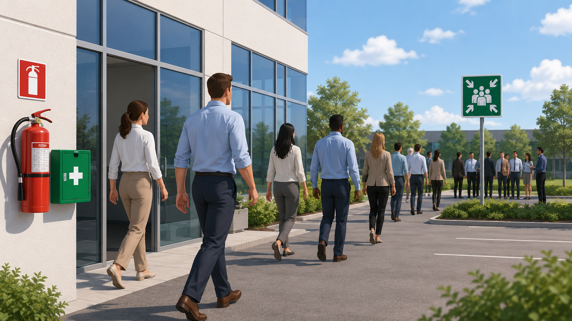
מניעת אש ותגובה ראשונית
• אין לחסום מטפים, גלגלוני כיבוי, דלתות אש, יציאות חירום או דרכי גישה.
• אין לבצע עבודה חמה, חיתוך, השחזה או שימוש באש גלויה ללא היתר מתאים.
• חומר דליק יוחזק בכמות מינימלית, בכלי מתאים ובמקום שאושר לכך.
• בגילוי עשן או אש — מפעילים אזעקה/מדווחים לפי הנהלים ומתרחקים מהאזור.
• כיבוי ראשוני יבוצע רק אם העובד הוכשר, האש קטנה, קיים נתיב מילוט ואין סיכון אישי.
חיים לפני ציוד ורכוש.
10
חושן – הדרכת בטיחות בסיסית לעובד חדש
Notes:
לומר לעובדים שמטף אינו חובה להשתמש בכל מצב. אם יש ספק, מתפנים ומדווחים. לא נכנסים לעשן ולא מכבים כאשר אין נתיב מילוט.

Slide 11
חירום ופינוי
במצב חירום פועלים מהר, פשוט ולפי ההנחיות שנקבעו באתר.
מפסיקים עבודה
1
עוזבים ציוד, לא אוספים חפצים ולא חוזרים לאזור העבודה.
מתפנים בדרך הבטוחה
2
משתמשים ביציאות החירום ובנתיבים שהוגדרו; אין להשתמש במעלית.
מתייצבים בנקודת כינוס
3
נשארים במקום עד לקבלת אישור חזרה. מודיעים אם חסר עובד או מבקר.
מדווחים על חריגים
4
הכר את יציאת החירום הקרובה כבר ביום הראשון
פצוע, עשן, דלת חסומה, ציוד מסוכן או אדם שנותר בפנים.
11
חושן – הדרכת בטיחות בסיסית לעובד חדש
Notes:
להציג את נקודת הכינוס הספציפית באתר ואת דרכי המילוט. אם יש עובדים עם מגבלה או מבקרים, יש לוודא שיודעים מי מסייע להם.

Slide 12
הרמה ידנית, ארגונומיה ועבודה ממושכת
כלל פשוט: לא בודקים גבולות עם הגוף
• לפני הרמה בודקים משקל, צורה, יציבות, אחיזה, מסלול הליכה ומקום הנחה.
• אין להרים לבד משקל שאינו בשליטה; משתמשים בעגלה, מלגזה, מנוף או עזרה של עובד נוסף.
• שומרים על גב ישר ככל האפשר, מצמידים את המטען לגוף ונמנעים מסיבוב גב עם משקל.
• בעבודה ממושכת בעמידה או ישיבה יש לשנות תנוחה, להתאים גובה עבודה ולדווח על כאב חוזר.
• כאשר המטען מסתיר את הדרך — לא הולכים קדימה ללא עזרה או אמצעי שינוע מתאים.
תכנון
1
מה מרימים, לאן, באיזה מסלול ומה יכול ליפול.
אמצעי עזר
2
עגלה, משטח, מנוף, מלגזה או עובד נוסף.
דיווח
3
כאב, עומס חוזר או משימה לא סבירה חייבים להיבדק.
12
חושן – הדרכת בטיחות בסיסית לעובד חדש
Notes:
להסביר שהרמה ידנית אינה מבחן כוח. תכנון מוקדם ואמצעי עזר הם חלק מהעבודה, לא עיכוב.

Slide 13
דיווח על מפגע, כמעט-תאונה ותאונה
כמעט-תאונה שלא דווחה — היא התאונה הבאה שמחכה לקרות.
• מפגע: מצב מסוכן שעדיין לא גרם לפגיעה — לדוגמה כבל במעבר, מדף לא יציב או מגן חסר.
• כמעט-תאונה: אירוע שבו כמעט הייתה פגיעה — לדוגמה החלקה ללא נפילה או חפץ שנפל ליד עובד.
• תאונה: אירוע שגרם לפגיעה, נזק, חשיפה לחומר, שריפה, שפך או פינוי רפואי.
• כל אירוע מדווח מיידית למנהל הישיר ולגורם הבטיחות לפי הנהלים.
• אין להסתיר אירוע ואין לשנות את זירת האירוע לפני תיעוד, אלא אם יש צורך למנוע סיכון מיידי.
דיווח מוקדם חוסך פגיעה
13
חושן – הדרכת בטיחות בסיסית לעובד חדש
Notes:
כדאי לתת לעובדים דוגמה לאירוע קטן שחייב דיווח. להדגיש שאין ענישה על דיווח אמיתי; המטרה היא מניעה ולמידה.

Slide 14
בדיקת הבנה — מה עושים?
שאלות קצרות לסיום ההדרכה או לשיחה עם העובד החדש.
מצב :1 ראית כבל חשמל קרוע באזור העבודה.
תשובה רצויה: עוצרים שימוש, מרחיקים אנשים ומדווחים. לא מתקנים לבד.
מצב :2 נשפך חומר לא מזוהה על הרצפה.
תשובה רצויה: מסמנים/מרחיקים, לא נוגעים בלי הנחיה, מדווחים לגורם אחראי.
מצב :3 עובד מציע להסיר מגן כדי לסיים מהר.
תשובה רצויה: מסרבים, עוצרים את העבודה ומדווחים למנהל.
מצב :4 אזעקת חירום הופעלה באמצע משימה.
תשובה רצויה: מפסיקים, מתפנים לנקודת הכינוס ולא חוזרים עד אישור.
14
חושן – הדרכת בטיחות בסיסית לעובד חדש
Notes:
אפשר להציג את המצבים בלי התשובה קודם, לשאול את העובדים, ואז לחשוף את דרך הפעולה הנכונה.

Slide 15
סיכום והצהרת עובד
• אני מבין/ה שעליי לעבוד לפי ההדרכה, הנהלים והנחיות המנהל הישיר.
• אני מתחייב/ת לא לבצע עבודה שאינני מוסמך/ת או מודרך/ת אליה.
• אני מתחייב/ת להשתמש בציוד מגן אישי כנדרש ולשמור עליו תקין.
• אני מתחייב/ת לדווח על מפגעים, כמעט-תאונות, תאונות או מצבים חריגים.
• אני יודע/ת למי לפנות במקרה של שאלה, תקלה או מצב לא בטוח.
שם העובד/ת וחתימה
תאריך
שם המדריך/ה וחתימה
יש לשמור תיעוד הדרכה בהתאם לנוהלי הארגון ולדרישות הדין
15
חושן – הדרכת בטיחות בסיסית לעובד חדש
Notes:
בסיום יש לוודא שהעובד הבין למי פונים, איפה נקודת הכינוס, מה ציוד המגן הנדרש לו, ומה אסור לו לעשות ללא אישור.

Slide 16
מקורות והערות התאמה
• המצגת היא תבנית כללית ואינה מחליפה סקר סיכונים, נוהלי עבודה והדרכה ייעודית לתפקיד.
• יש להתאים את התוכן לסיכוני האתר: מכונות, חומרים, חשמל, עבודה בגובה, מלגזות, אש, חירום וסביבה.
• מקורות עיקריים: תקנות ארגון הפיקוח על העבודה (מסירת מידע והדרכת עובדים), התשנ״ט-1999.
• מקור נוסף: תקנות הבטיחות בעבודה (ציוד מגן אישי), התשנ״ז-1997.
• מומלץ לצרף לטופס ההדרכה: שם העובד, תאריך, נושאי ההדרכה, חתימות ותיעוד בדיקת הבנה.
לפני שימוש באתר — להוסיף פרטי חברה, נקודת כינוס, אנשי קשר ונהלים פנימיים.
16
חושן – הדרכת בטיחות בסיסית לעובד חדש
Notes:
שקף זה מיועד לשמירת עקיבות. לפני העברה ללקוח או העלאה לאתר, מומלץ לעדכן פרטי חברה, גרסה ותאריך.

